Slide 1
PARTES DEL CUERPO

Slide 2
¿QUÉ PARTES DEL CUERPO SABES YA?

Slide 3
Vamos a empezar por la cabeza. Dibuja una cabeza e identifica todas las partes que recuerdes ¿cuántas partes has identificado?

Slide 4
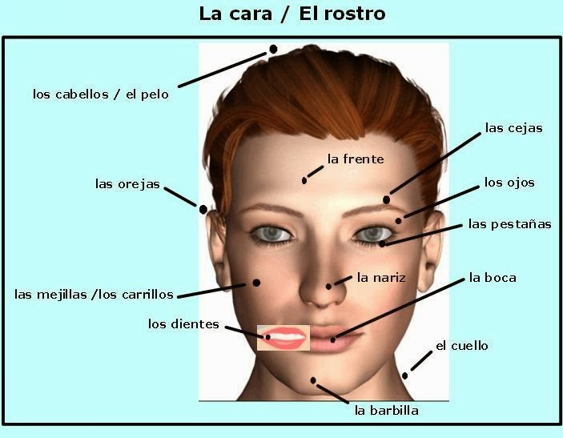
https://images.app.goo.gl/gACaN8rhGG3JyYBt5

Slide 5
Sigamos con el resto del cuerpo dibuja el cuerpo de una persona e identifica todas las partes que recuerdes. ¿cuántas esta vez?

Slide 6
Juego ordena las letras para identificar una parte del cuerpo

Slide 7
¿qué parte del cuerpo es? bohrom
hombro

Slide 8
¿qué parte del cuerpo es? luosm
Muslo

Slide 9
¿qué parte del cuerpo es? bomglio
ombligo

Slide 10
¿qué parte del cuerpo es? pelsada
espalda

Slide 11
¿qué parte del cuerpo es? edsdo
dedos

Slide 12
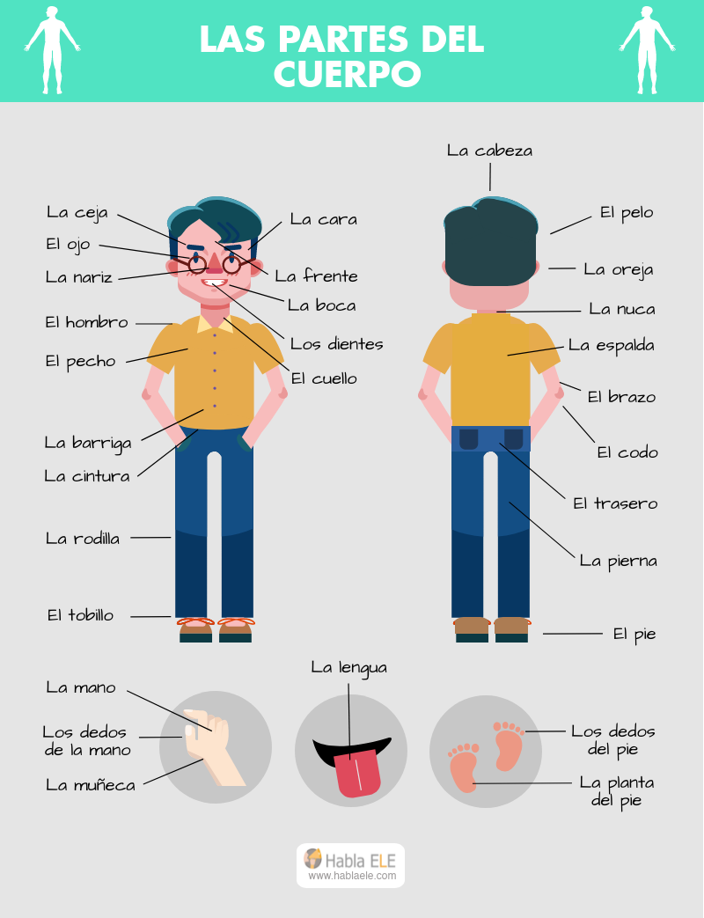
https://images.app.goo.gl/kJEC78aNbHse1btv9

